Slide 1
АВТОНОМНАЯ НЕКОММЕРЧЕСКАЯ ОРГАНИЗАЦИЯ ПРОФЕССИОНАЛЬНАЯ ОБРАЗОВАТЕЛЬНАЯ ОРГАНИЗАЦИЯ МОСКОВСКИЙ МЕЖДУНАРОДНЫЙ КОЛЛЕДЖ ЦИФРОВЫХ ТЕХНОЛОГИЙ «АКАДЕМИЯ ТОП»
Проектная работа Тема ПР (Кошелек «учет личных расходов»)
Выполнил: Ямщинин Григорий Алексеевич Группа: РПО Руководитель: Концевич Андрей Алексеевич
Иркутск 2026

Slide 2
Цель и задачи проектного проектирования
Цель проектного проектирования:
Разработать кроссплатформенное мобильное приложение для учёта личных расходов с интуитивно понятным интерфейсом, позволяющее пользователям быстро добавлять, редактировать и удалять записи о тратах, а также анализировать свои расходы по категориям.
Задачи проектного проектирования:
1)Провести анализ существующих решений для учёта расходов
2)Спроектировать удобную структуру базы данных для хранения информации о расходах
3)Разработать пользовательский интерфейс с тёмной темой оформления
4)Реализовать функционал CRUD-операций (создание, чтение, редактирование, удаление)
5)Добавить возможность фильтрации и поиска записей
6)Реализовать модуль отчётов с группировкой по категориям и датам
7)Провести тестирование разработанного приложения

Slide 3
Краткий функционал программного продукта
Функция | Описание
Добавление расходов | Пользователь может добавить новый расход с указанием названия, суммы и категории
Просмотр списка | Все расходы отображаются в виде списка с датой, категорией и суммой
Редактирование | Возможность изменить название, сумму или категорию существующего расхода
Удаление | Удаление записи свайпом влево с подтверждением
Поиск | Поиск по названию или точной сумме
Фильтрация | Фильтрация расходов по категориям
Сортировка | Сортировка по дате, сумме или названию
Добавление зарплаты | Пользователь может добавить сумму на которую собирается трать

Slide 4
Инструментальные средства разработки
Этап | Инструмент | Назначение
Функциональное проектирование | Mind maps, Use Case диаграммы | Определение требований и функций системы
Проектирование БД | ER-диаграммы | Проектирование структуры данных
Проектирование интерфейса | Figma / Вручную | Создание макетов экранов
Среда разработки | Android Studio / VS Code | Написание и отладка кода
Язык программирования | Dart | Разработка логики приложения
Фреймворк | Flutter 3.x | Кроссплатформенная разработка
Тестирование | Flutter Widget Tests | Автоматизированное тестирование

Slide 5
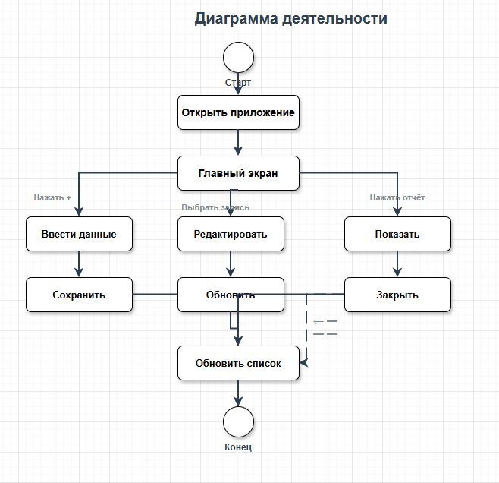
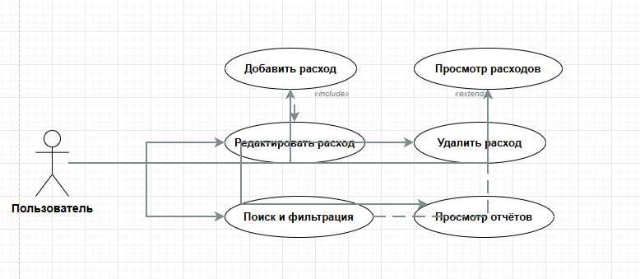
Диаграмма вариантов использования Диаграмма деятельности

Slide 6
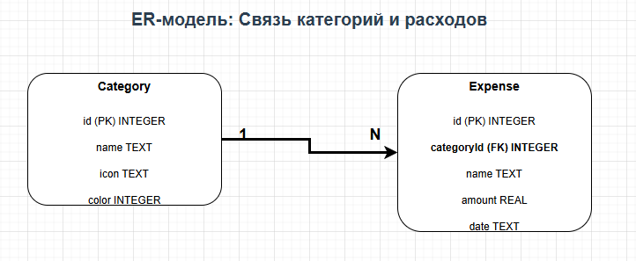
Инфологическая модель
Сущность | Атрибуты | Тип данных | Описание
Category | id | INTEGER (PK) | Уникальный идентификатор
 | name | TEXT | Название категории
 | icon | TEXT | Эмодзи-иконка
 | color | INTEGER | Цвет категории
Expense | id | INTEGER (PK) | Уникальный идентификатор
 | name | TEXT | Название расхода
 | amount | REAL | Сумма расхода
 | date | TEXT | Дата расхода
 | categoryId | INTEGER (PK) | Ссылка на категорию

Slide 7
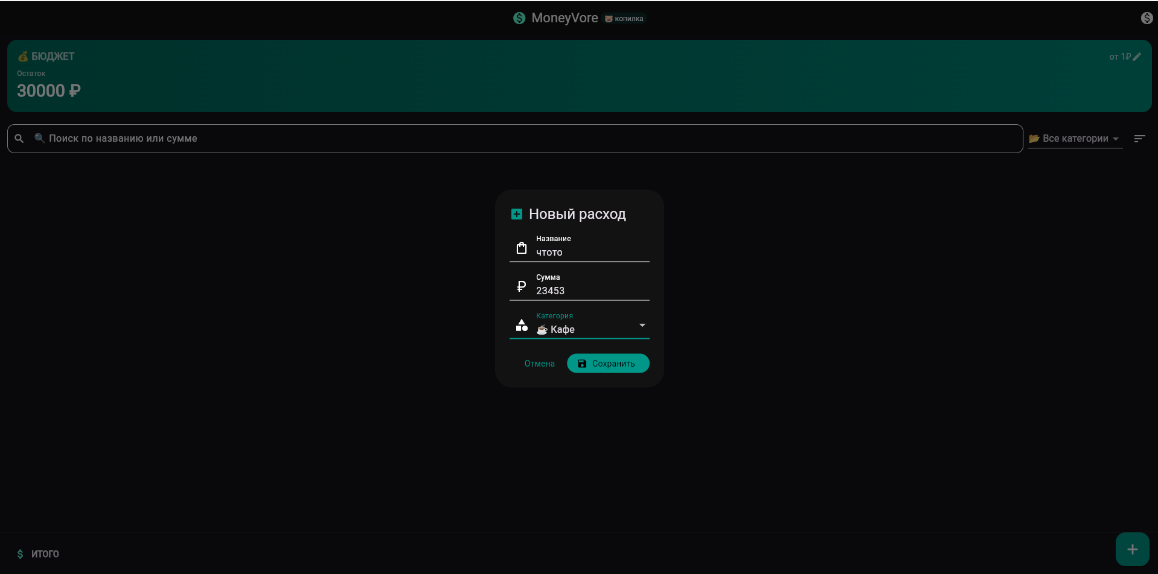
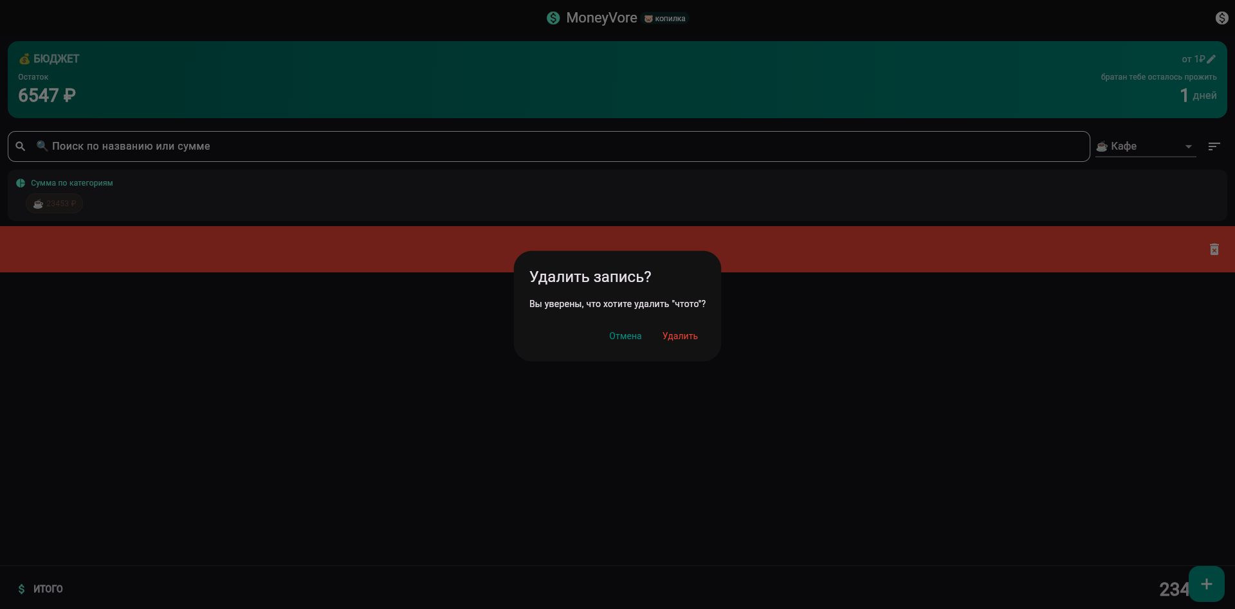
1) добавить элемент(успешно)
2) удалить элемент(усппешно)

Slide 8
Итоги проделанной работы:
В результате выполнения проектной работы:
✅ Разработано кроссплатформенное приложение «MoneyVore» для учёта расходов
✅ Реализован полный набор CRUD-операций:
Добавление расходов с выбором категории
Просмотр списка с фильтрацией и поиском
Редактирование существующих записей
Удаление записей свайпом с подтверждением
✅ Реализован удобный поиск по названию и точной сумме
✅ Обеспечена тёмная тема и адаптивный интерфейс
✅ Проведено тестирование, подтвердившее работоспособность

